Slide 1
第６回 ライフプランを描く②
金融リテラシー連続講義

Slide 2
ライフプラン講義の進め方
本講義（第6回）では、３大資金の１つである“老後資金”と“キャッシュフロー表の作り方・活かし方”について勉強します。
受講後、今回学んだ内容をもとに、キャッシュフロー表（設例）の見直しを、各自で行って頂きます（演習課題として後日提出）。
その次の回（第14回講義）では、演習課題のキャッシュフロー表見直し案をもとに、事例研究やディスカッションを行います。その中では、第13回までの一連の講義で得られた知見を活用し、「実践力」の向上を目指します。

Slide 3
〜前回の振り返り〜
ライフプランニングの必要性
一生涯に稼ぐお金と使うお金
人生の３大資金
住宅ローンの仕組み
老後資金と公的年金制度の概要

Slide 4
１. 老後資金の準備

Slide 5
（1）キャッシュフローから老後資金を考える①
ﾃﾞｨｽｶｯｼｮﾝ
65歳までに3,000万円貯めるには、どのような方法があるでしょうか？
☆Aさん（4人家族）☆
・家族構成〜 夫35歳・妻35歳（専業主婦）、子ども（7歳と4歳）
・マイホーム〜 5年前に取得（65歳時にローン完済予定）
・生命保険料・医療保険料（保険料 月額4万円 終身払い）
・自動車1台保有
・現在の貯蓄 200万円 ・退職金 1,500万円（60歳時）
◇65歳時の貯蓄額＝2,000万円 ⇒ 1,000万円不足
課題例

Slide 6
（1）キャッシュフローから老後資金を考える②
（Aさんの年齢に応じた毎月の収支）
生活費項目 | 35歳〜45歳 | 45歳〜55歳 | 55歳〜60歳 | 60歳〜65歳
手取り収入 | 310,000円 | 330,000円 | 370,000円 | 300,000円
食費（外食含む） | 50,000円 | 70,000円 | 60,000円 | 40,000円
住宅ローン | 70,000円 | 70,000円 | 70,000円 | 70,000円
光熱・水道・通信費 | 30,000円 | 30,000円 | 30,000円 | 30,000円
娯楽費 | 15,000円 | 20,000円 | 30,000円 | 20,000円
保険料 | 40,000円 | 40,000円 | 40,000円 | 40,000円
医療費 | 5,000円 | 10,000円 | 10,000円 | 20,000円
生活費・被服代 | 20,000円 | 30,000円 | 30,000円 | 20,000円
教育 | 20,000円 | 50,000円 | 0円 | 0円
自動車関連費 | 20,000円 | 20,000円 | 20,000円 | 20,000円
その他（交際費等） | 10,000円 | 20,000円 | 30,000円 | 40,000円
支出合計 | 280,000円 | 360,000円 | 320,000円 | 300,000円
収 支 | ＋30,000円 | ▲30,000円 | ＋50,000円 | 0円
（注）計算しやすくするため賞与や臨時出費に関しては考慮していない。

Slide 7
（1）キャッシュフローから老後資金を考える③
（貯蓄残高の推移）
（収支） （貯蓄残高）
現在の貯蓄額 200万円
☆35歳〜45歳 3万円×12ヵ月×10年＝ 360万円 560万円
☆45歳〜55歳 ▲3万円×12ヵ月×10年＝▲360万円 200万円
☆55歳〜60歳 5万円×12ヵ月× 5年＝ 300万円 500万円
☆退職金 1,500万円 2,000万円
☆60歳〜65歳 0円 2,000万円
65歳時点での貯蓄額 2,000万円
65歳時点で目標の3,000万円まで、1,000万円不足してしまいます。不足部分を補うために、改善できるところはないでしょうか？

Slide 8
改善点を書き出してみよう
（例）
生活費の削減（食費・娯楽費・交際費など）
固定費の見直し
・通信費や保険料の見直し
・自動車関連支出の見直し
・住宅ローン見直し(→借換え、繰上げ返済）
貯蓄（資産）を増やす（→資金運用）
妻が働く（→パート、正社員）
郊外・田舎に引越す など

Slide 9
資産を増やす方法として、「複利の力」を活用することが大切です。少額でも「積立て」が有効です。
（2）複利の力①
単利
元本に対してのみ金利がつく
1年目 300,000円×2％（年利）＝ 利息 6,000円
2年目 300,000円×2％ ＝ 利息 6,000円
・・ ・・ ・・
10年間の利息合計 60,000円
元本＋利息に対して金利がつく（再投資のイメージ）
1年目 300,000円×2％（年利）＝ 利息 6,000円
2年目 306,000円×2％ ＝ 利息 6,120円
3年目 312,120円×2％ ＝ 利息 6,242円
・・ ・・ ・・
10年間の利息合計 65,698円
複利

Slide 10
（2）複利の力②
金利0%では、貯蓄残高は1,200万円のみ（30万円×40年＝1,200万）。
金利2%で複利運用すると、貯蓄残高は1,812万円。
─ 因みに、単利運用なら1,224万円。
差額
612
万円

Slide 11
２．キャッシュフロー表の作り方

Slide 12
（1）ライフイベント表①
これからどんなライフイベントが
考えられますか？
将来、どんな自分になりたいですか？
「人生でやりたいこと」を書き出し、それに必要なお金について考えてみよう。

Slide 13
（1）ライフイベント表②
ワーク
就職
何歳で就職する？どんな仕事？
結婚
結婚する？ しない？
するなら何歳で？
子ども
ほしい？ほしくない？
何人？ 何歳で産む？
住宅
賃貸？購入？
買うなら、何歳で買う？ いくらくらい？
教育
子どもの教育は大学まで？
公立？ 私立？

Slide 14
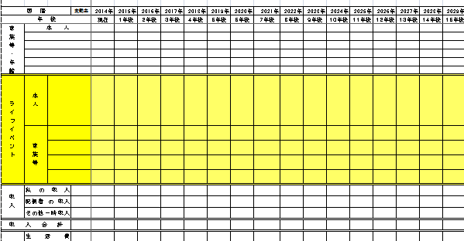
（1）ライフイベント表③
自分や家族がこれから生活していくうえで節目となる出来事（＝ライフイベント）を表にまとめたもの。
（例）進学、就職、結婚、出産、マイカーやマイホームの購入など。

Slide 15
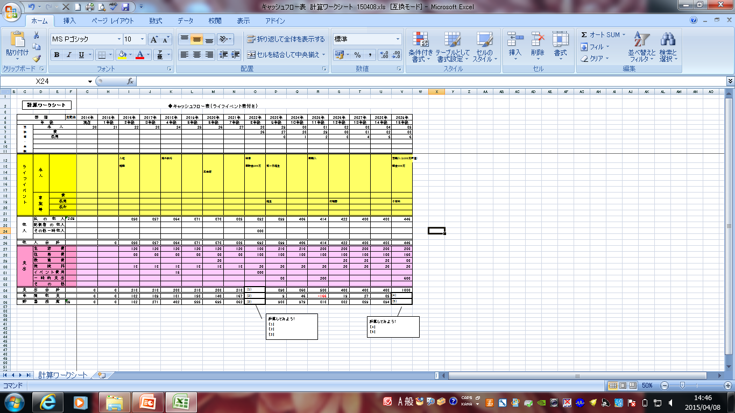
ライフイベント表
キャッシュフロー表

Slide 16
（2）キャッシュフロー表①
家計の状況（収支・貯蓄）や“ライフイベント”に基づいた将来の“支出額”、“収入額”、“貯蓄額”を予測した一覧表。
⇒ 今後の“お金の流れ”を予測することで貯蓄額の推移を見通すことができ、目標や夢の実現可能性をシミュレーションできます。
☆収入欄 〜 給料や年金収入など
☆支出欄 〜 毎月の生活費、年に数回の支出など
⇒ 1年間の支出の合計を項目別に整理
☆年間収支 〜 「収入－支出」 ⇒ プラスなら繰り越し
☆貯蓄残高 〜 収支の累積として把握

Slide 17
（2）キャッシュフロー表②
（キャッシュフロー表の例）
収入
支出
年間収支
（収入－支出）
貯蓄残高

Slide 18
（2）キャッシュフロー表③
（収入欄の作り方）
可処分所得
（手取り収入）
社会保険料
（健康保険・厚生年金・雇用保険料等）
所得税・住民税
収入（総支給額）
（例） 総支給額 300万円 ／ 社会保険料 約39万円、所得税・住民税 約23万円
可処分所得（手取り収入） 300万円－（39万円＋23万円） ＝ 238万円
キャッシュフロー表の収入欄は、社会保険料と税金を差し引いた、可処分所得（手取り収入）で計算する。

Slide 19
（2）キャッシュフロー表④
（支出欄の作り方──生活費）
（参考）毎月の生活費（2人以上世帯平均）
生活費項目 | 支出額
食費（外食含む） | 71,844円
交通・通信 | 40,238円
教養・娯楽 | 28,314円
光熱・水道 | 23,197円
住居 | 17,931円
保険・医療 | 12,663円
被服代 | 11,363円
教育 | 10,995円
その他（交際費、家事用品等） | 70,829円
合 計 | 287,374円
（出所）総務省「家計調査2015年平均速報」をもとに日本ＦＰ協会作成

Slide 20
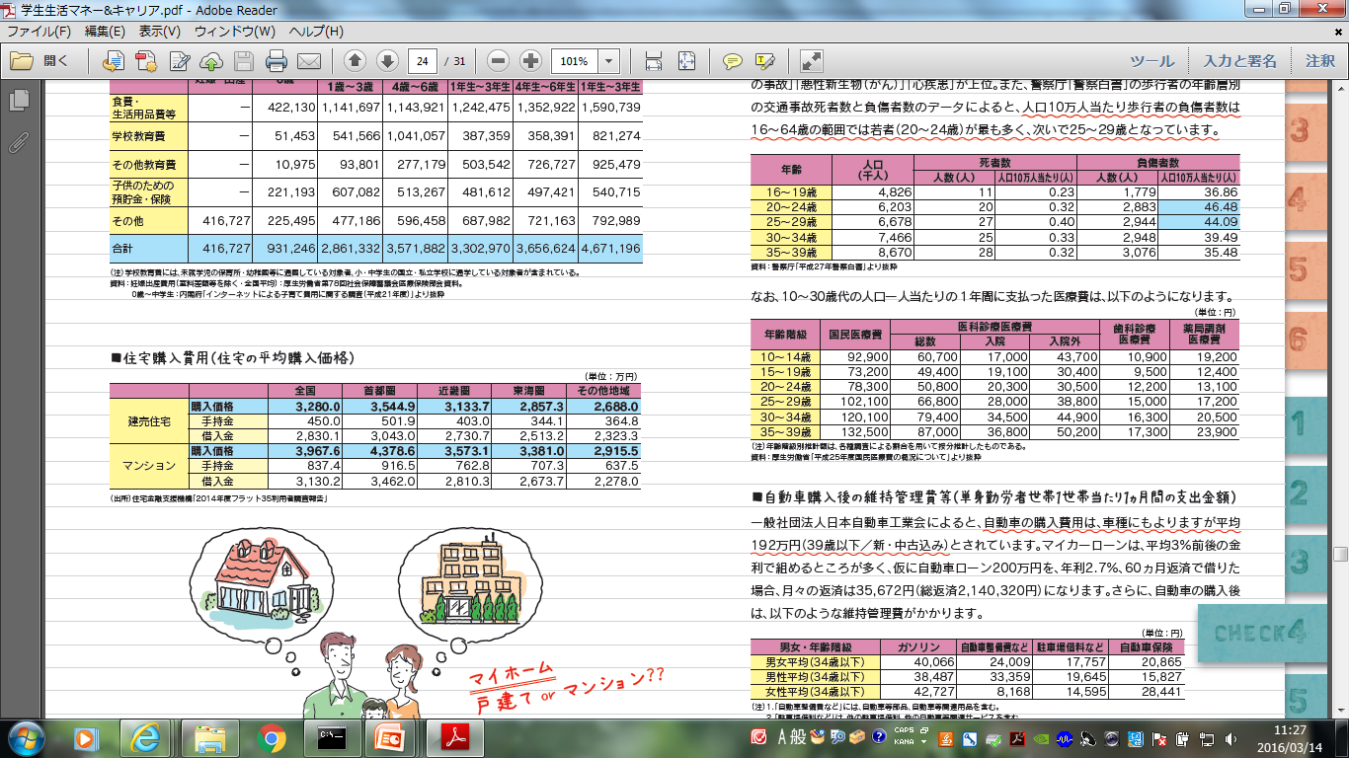
（2）キャッシュフロー表⑤
（支出欄の作り方──住宅費）
（参考）住宅費用の目安
・賃貸住宅
家賃相場（東京郊外） 3DK/3LDK マンション
月額 約10万～19万円
・マイホーム
（出典）日本ＦＰ協会「学生生活マネー＆キャリアお役立ちハンドブック！」

Slide 21
（2）キャッシュフロー表⑥
（支出欄の作り方──教育費）
（参考）教育費年額
 | 公 立 | 私 立
幼稚園 | 約22万円 | 約50万円
小学校 | 約32万円 | 約154万円
中学校 | 約48万円 | 約134万円
高校 | 約41万円 | 約100万円
大学 | 初年度 約82万円 2～4年度 約54万円 | 初年度 約131万円 2～4年度 約105万円
（出所）以下の資料をもとに日本ＦＰ協会作成
幼稚園～高校：文部科学省「子供の学習費調査」（平成26年度）
大学（公立）：文部科学省「国立大学の授業料その他の費用に関する省令」
大学（私立）：文部科学省「私立大学等の入学者に係る学生納付金等調査結果について」（平成26年度）

Slide 22
（2）キャッシュフロー表⑦
（支出欄の作り方──その他イベント）
（参考）ライフイベントにかかる費用の目安
・就職活動費 約 15万円
2015年度株式会社ディスコ日経就職ナビ学生モニター調査より
・結婚費用 約461万円
「結納・結婚式・新婚旅行までの費用総額 全国推計値」ゼクシィ結婚トレンド調査2015年より
・出産費用 約 47万円
「入院料・室料差額・分娩料・検査・薬剤料・処置・その他」厚生労働省調査より
（注）出産費用については、妊婦健診、出産給付金など助成金の受給が可能。
これらのほか、海外旅行や自家用車購入、資格の取得など、“やりたいこと”を考えて必要な費用を予測します。

Slide 23
３．キャッシュフロー表の分析

Slide 24
（1）キャッシュフロー表を見るポイント①
（前提条件）
主人公──まるおさん（現在20歳）
まるおさんの将来のライフプラン
・22歳で就職（正社員60歳代前半まで働く）
・28歳で結婚（妻は専業主婦で子育てに専念）
・29歳で第1子、31歳で第2子誕生
・35歳でマイホーム購入（3,500万円、親からの援助500万円）
理想の暮らし
・8年ごとに自家用車を買い替えたい。
・家族旅行を楽しみたい（10年に1度は海外に行きたい）。
・英会話や資格取得など、自己投資も続けたい。
Notes:
キャッシュフロー表 基本パターンに連動

Slide 25
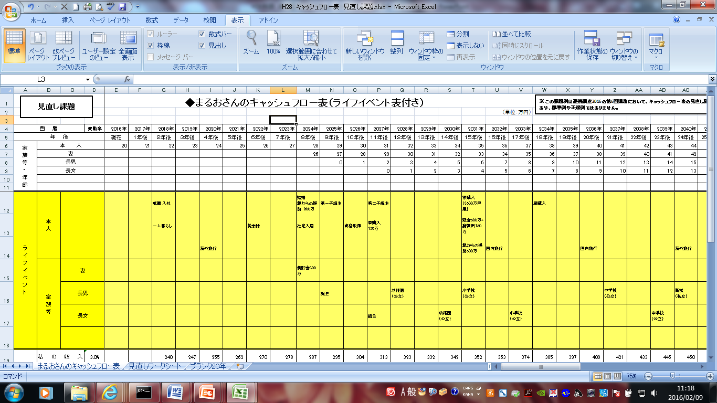
（1）キャッシュフロー表を見るポイント②
まるおさんのライフプランを前提にキャッシュフロー表を作成すると、あるときから貯蓄残高が赤字になってしまいます。これを黒字に改善する方法を検討してください。

Slide 26
（1）キャッシュフロー表を見るポイント③
（まるおさんが利用する住宅ローンの詳細）
住宅価格は3,500万円ですが、親から500万円の援助を受けられるため、残りの3,000万円を借り入れます。
借入金額 | 3,000万円 （賞与での返済なし）
借入期間 | 30年
金 利 | 2%（固定金利）
返済方法 | 元利均等返済
毎月の返済額 | 110,885円
年間の返済額 | 約133万円

Slide 27
（1）キャッシュフロー表を見るポイント④
（まるおさんが利用する保険の詳細）
生命保険 |  | 医療保険
保険金 | 死亡保険金 4,000万円 | 保険金 | 入院給付金日額 10,000円
被保険者 | 夫 | 被保険者 | 妻
受取人 | 妻 | 受取人 | 夫
保険料 | 26〜35歳 月額 3,500円 36〜45歳 月額 5,800円 46〜55歳 月額 14,000円 56～65歳 月額 31,000円 更新型が基本であり、10年ごとに保険料の見直しあり | 保険料 | 25〜60歳 月額 5,500円 60歳で払込みが完了 終身保障
・損害保険料（自動車保険） 年額 7万円
・火災保険・地震保険料（マイホーム購入後） 年額 3万円

Slide 28
(参考)主な保険の内容
生命保険
死亡した場合に遺族が保険金を受け取ることができる。
医療保障保険
病気やケガで入院したり、所定の手術を受けた場合に給付金を受け取ることができる。少額の死亡保障が付いているものもある。
がん保険
がんにより入院したり、所定の治療や手術を受けた場合に 給付金を受け取ることができる。一般に、契約後90日以内にがんと診断された場合は保障の対象とならない。

Slide 29
（2）キャッシュフローの改善①
（キャッシュフローの計算例）
支出 | 生活費 | 2.0% |  |  | 120 | 122 | 125
 | 住居費 |  |  |  | 80 | 80 | 80
 | 教育費
 | 保険料 |  |  |  | 18 | 18 | 18
 | イベント費用 |  |  |  |  |  | 15
 | その他
支出合計 |  |  | 0 | 0 | 218 | 220 | 238
年間収支 |  |  | 0 | 0 | 22 | 27 | 17
貯蓄残高 |  |  | 0 | 0 | 22 | 49 | 66
（物価上昇率）
前年の貯蓄残高 年間収支 翌年の貯蓄残高
22万円 + 27万円 ＝ 49万円

Slide 30
（2）キャッシュフローの改善②
（現状のまるおさんのキャッシュフロー）

Slide 31
（2）キャッシュフローの改善③
（ある改善策Ａを行った場合のキャッシュフロー）
Notes:
①保険の見直し

Slide 32
（2）キャッシュフローの改善④
（ある改善策Ｂを行った場合のキャッシュフロー）
Notes:
②中古物件を購入した場合

Slide 33
（2）キャッシュフローの改善⑤
（ある改善策Ｃを行った場合のキャッシュフロー）
Notes:
③妻がパートをした場合

Slide 34
（2）キャッシュフローの改善⑥
（Ａ～Ｃの全ての改善策を行った場合のキャッシュフロー）

Slide 35
本日の講義のまとめ
“老後資金”の準備には、さまざまな方法があります。
（世帯収入を増やす、生活費を見直す、資金を運用する等）
“キャッシュフロー表”を作成することで、将来のお金の流れを予測し、目標の実現可能性をシミュレーションすることができます。
“キャッシュフロー表”は、家計の１年間の収入・支出を書き出し、その収支差額を毎年の貯蓄に反映させて作成します。
【課題】
まるおさんのキャッシュフロー表を黒字にするために、見直すべき点、改善できる点、及びそれらの見直しの効果をワークシートに記入し、第○回の講義までに提出してください。

Slide 36
第５回・６回の講義のまとめ
夢の実現には、今のうちから現実的なライフプランを立てることが大切です。
ライフプランの実現は、「お金」抜きには考えられない。
長い目で人生とお金の問題を考え、できる準備から始めよう。
月々の収支をできるだけ黒字にし、コツコツ貯める習慣を身に付けよう。

